Slide 1
VÝROBA PIVA
LILI LUU

Slide 2
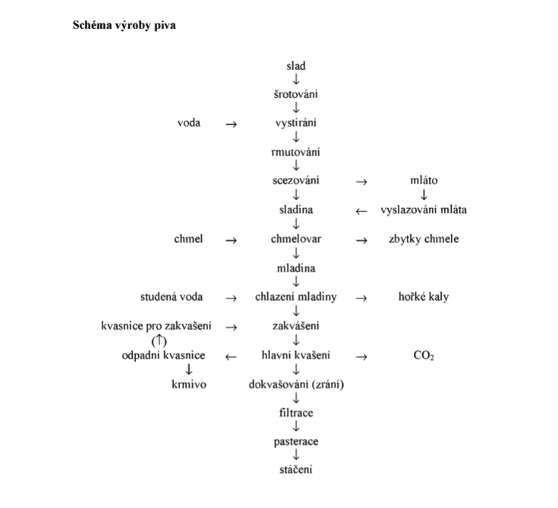

Slide 3
VÝROBA SLADU
V procesu výroby sladu (sladování) jsou nejdůležitější tři výrobní fáze:
1) máčení
2) klíčení
3) hvozdění

Slide 4
1) MÁČENÍ
Cílem máčení je zvýšit obsah vody v zrně → důležitá pro zahájení enzymatických reakcí a pro klíčení zrna
Příjem vody ječmenem je závislý na: době máčení, teplotě vody, velikosti zrna...
Máčení probíhá v kónických nádobách (náduvnících) při teplotě vody asi 12 °C. Voda se střídavě napouští a vypouští - dle technologie dané sladovny.
Zrno se transportuje dále na humna, kde bude klíčit.

Slide 5
2) KLÍČENÍ
Cílem klíčení je aktivace, syntéza enzymů a vývoj zárodků kořínků a listů pomocí látek z endospermu
Enzymy potřebné při klíčení: amylázy, cytolytické enzymy, proteolytické enzymy, fosfatázy
Klíček proráží semenný obal

Slide 6
Při klíčení rozlišujeme následující stadia:
mokrá hromada - ječmen je vymočený na humna nebo do jiných speciálních klí čidel
suchá hromada - stadium do 24 hodin po vymáčení; objevuje se první hlavní zárodečný kořínek; hromada vyžaduje přívod vzduchu
pukavka - hromada vyžaduje dostatek vzduchu; objevují se další kořínky a pokračuje jejich růst; hromada intenzivně dýchá
mladík - nejdůležitější fáze klíčení; zrno intenzivně dýchá; intenzivně probíhají enzymatické přeměny
vyrovnaná hromada - délka kořínků a střelky se vyrovnává; dýchání se zpomaluje; hromada stárne
sejmutá hromada - intenzita dýchání klíčících zrn nadále klesá; kořínky začínají uvadat
zelený slad - na závěr klíčení musí být hromada kropena vodou; hromada dále uvadá a fáze klíčení je ukončena transportem (nastíráním) zeleného sladu na hvozd

Slide 7
3) HVOZDĚNÍ
Cílem hvozdění je převést zelený slad (který se nemůže dlouhodobě skladovat) s vysokým obsahem vody do skladovatelného a stabilního stavu.
Souhrnně je možno říci, že v průběhu hvozdění dojde ke snížení obsahu vody, změně barvy sladu a inaktivaci enzymů.
Hvozdy (tj. zařízení na sušení neboli hvozdění zeleného sladu) se skládají z tepelného výměníku, desek (neboli lísek), na které se slad rozprostře a zařízení na manipulaci se sladem.

Slide 8
DRUHY SLADU
PREMIANT – česká hořko-aromatická odrůda vyšlechtěná z hybridního potomstva odrůdy
BAVORSKÝ SLAD - Je charakteristický vysokou barvou, výraznějším aroma, ječmen pro výrobu bavorského sladu je klíčen o 1-2 dny déle než slad světlý
Speciální slady - slad s vlastnostmi mezi světlým a bavorským sladem (slady diastatické, slady karamelové, slad barvicí, slad pšeničný ...)

Slide 9
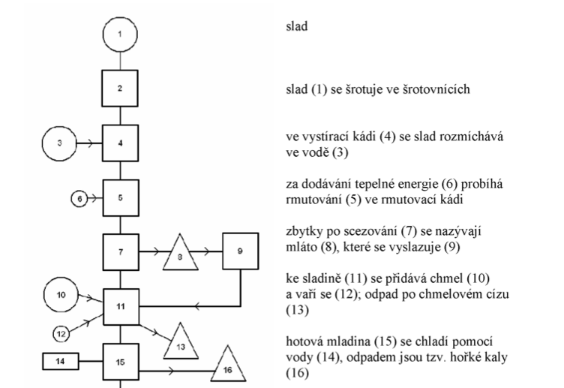
VÝROBA MLADÉOH PIVA

Slide 10
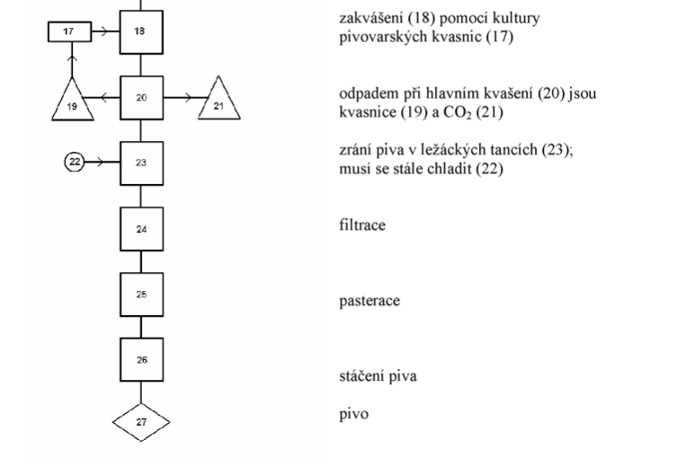

Slide 11
RMUTOVÁNÍ
Ve vodě se rozmíchá slad a rmutovací pánev se zahřívá, rozpouští důležité složky
Při rmutování se ve rmutovací kádi postupně vystírka zahřívá na tzv. „rmutovací teploty".
Základní dva způsoby rmutování jsou:
infuzní způsob - je jednoduchý na provedení, celé dílo se postupně zahřívá
dekokční způsob - 2 či 3rmutový - dílo se zahřívá po částech
Rmutovací teploty:
- kyselinotvorná (35-38 °C)
- peptonizační (48-52 °C)
- bílkoviny se štěpí působením proteolytických enzymů na jednotlivé
aminokyseliny
- nižší cukrotvorná (60-65 °C)
- škrob bobtná a stává se mazlavým
- vyšší cukrotvorná (70-75 °C)
- škrob přechází do tekutého stavu
- odrmutovací (78 °C)
- probíhá inhibice enzymů

Slide 12
SCEZOVÁNÍ
probíhá ve scezovací kádi →přes děrované dno kádě nebo přes tzv. sladinový filtr
Zbytek po scezení je mláto
- Sladové mláto = bsahuje nerozpustné složky sladu, plevy z květů ječmene, nezcukernatělý škrob a jiné nerozpustné látky , které se při rmutování nerozpustily

Slide 13
CHMELOVAR
Ve chmelovaru přechází hořké a další látky z chmele do sladiny, vzniká mladina →přidává několikrát, po částech
CHMELOVÝ GRANULÁT = vyrobený z chmelemechanickými úpravami
CHMELOVÝ EXTRAKT = vyrobený fyzikálními úpravami chmele
Při chmelovaru dochází k uvolnění hořkých látek do piva a zárověň dochází k vysrážení bílkovin a kalů

Slide 14
STUPŇOVITOST
měří se množství cukru v extraktu
hmotnostním procentem extraktu původní mladiny v procentech
Lehké pivo = obsahuje max. 7,99% EPM
Výčepní pivo = rozmezí 8 až 10,99% EPM
Ležák pivo = rozmezí 11 až 12,99% EPM
Speciální pivo = 13% a více EPM

Slide 15
KVASNÉ PROCESY
Hlavní kvašení probíhá v upravených místnostech, tzv. spilkách →Spilky jsou vybaveny kvasnými káděmi
Při kvašení se uvolňuje teplo, proto se musí kádě chladit studenou vodou.
Zákvasná teplota mladiny před je u českých světlých piv 5 až 6 °C, u některých o 1 až 2 °C vyšší→Při vyšší teplotě hrozí nebezpečí, že dojde k infikování piva bakteriemi
Odpadem při hlavním kvašení jsou kvasnice a CO2
Obecně platí, čím více stupňovité je pivo, tím musí zrát déle. 10° asi 3 týdny, 12° až 3 měsíce.

Slide 16
SVRCHNÍ KVAŠENÍ
Kvasnice pro svrchní kvašení - Saccharomyces cerevisiae
Svrchní kvašení probíhající při teplotách 15-20 °C a trvající zhruba 3-7 dní.
Kvasnice se nakonec seberou z hladiny (kde tvoří tzv. deku) a testují, zdali jsou vhodné i pro další várku.
SPODNÍ KVAŠENÍ
Kvasnice pro spodní kvašení - Saccharomyces carlsbergensis
Spodní kvašení probíhající při teplotách 5-10 °C a trvající až dva týdny.
Tento způsob používá většina velkých pivovarů
Z mladiny vzniká mladé pivo.

Slide 17
LEŽÁCKÉ TANKY
Do lahví se před stáčením mladého piva dodá cca 1-1,5 čajové lžičky cukru, aby se posléze rozeběhlo sekundární kvašení a lahve se natlakovaly CO2
LEŽÁCKÝ SKLEP
Prostor, ve které probíhá dozrávání piva za učíté teploty a doby zrání
Teplota při ležení piva by se měla pohybovat těsně nad 0 °C. Běžně pivo leží při teplotách 1-2,5 °C

Slide 18
Filtrace
K filtrování se používají křemelinové filtry→ Ty zbavují piva posledních kvasnic a kalu.
Pivo získává průzračnost a jiskru.
Pasterace
Pivo se zahřeje na teplotu 60-80 °C a prudce se zchladí→Dochází tak k důkladné sterilizaci - zabití všech organizmů.
Tento proces se provádí čistě pro zvýšení trvanlivosti.

Slide 19
Zrdoje :
http://www.pivovar.cz/druhy-piv/
http://www.milujipivo.cz/cs/temata/show/jak-se-dela-pivo/28-jak-se-dela-pivo-vyrobni-postup/
http://www.pivovarkraslice.cz/new/cz/vyroba-sladu-a-piva/vyroba-sladu
http://www.svet-piva.cz/clanky-o-pivu/2012/10/12/slad/
http://domacipivovar.webnode.cz/vse-o-vareni-piva/scezovani-a-chmelovar/
DIPLOMOVÁ PRÁCE – KARLOVA UNIVERZITA – Jiří Hajn – VÝROBA PIVA

